Slide 1
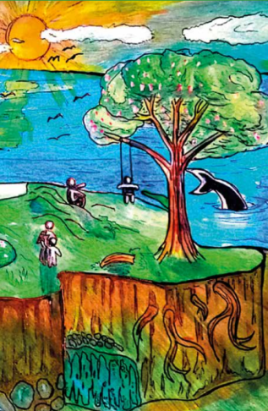

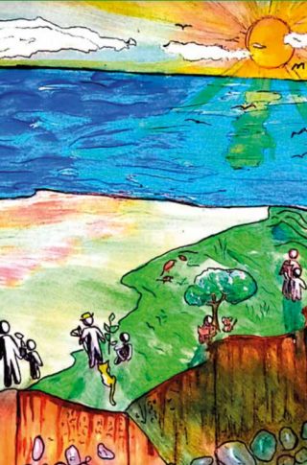
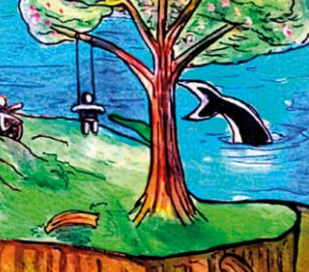
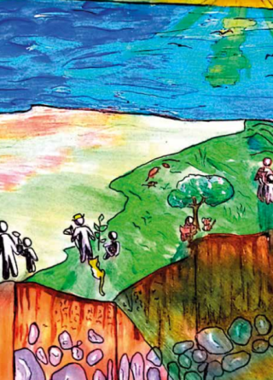

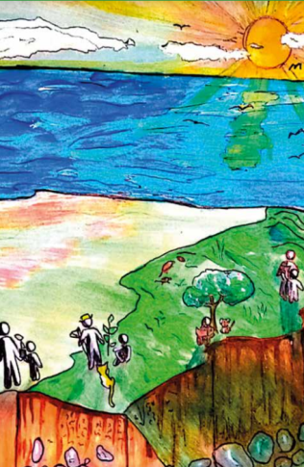

EDUCAÇÃO AMBIENTAL, POLÍTICAS E PRÁTICAS PEDAGÓGICAS
ORIENTAÇÕES PARA APLICAÇÃO DO DOCUMENTO
2019

Slide 2
Sumário
Considerações iniciais
Objetivos
Público-alvo
Formação de gestor/as e professor/as
Reflexões/Desafios
Leituras complementares

Slide 3
Considerações iniciais
Vivemos em um momento bastante propício para a Educação Ambiental atuar na transformação de valores nocivos que contribuem para o uso degradante dos bens comuns da humanidade. Precisa ser um educação permanente, continuada, para todas e todos, ao longo da vida. E a escola é um espaço privilegiado para isso. Neste contexto, o documento Educação Ambiental – Políticas e Práticas Pedagógicas, é destinado a professoras, professores, gestoras, gestores do ensino fundamental, abrange também educadores ambientai populares.

Slide 4
Considerações iniciais
A educação ambiental se concretiza nos movimentos de direitos humanos, dos sem-terras, dos recicladores catadores, da agricultura familiar, das populações tradicionais, do movimento das mulheres, do Núcleo de Educação Ambiental/NEA/SED, da Comissão Interinstitucional de Educação Ambiental/CIEA/SC, nas Conferências Nacionais Infantojuvenil pelo Meio Ambiente/CNIJMA, entre outros.
Assim, o documento foi construído a muitas mãos, perspectivando que somos uma parte inextricável da comunidade da vida, uma e indivisível.

Slide 5
Objetivos
Propiciar a reflexão teórica ampliando o debate político sem, contudo perder a dimensão das práticas cotidianas. Uma educação que se propõe a fomentar processos continuados que possibilitem o respeito à diversidade biológica, cultural, étnica e onde todos nós que fazemos parte da escola, dentro e fora, consigamos apoiar, cooperar com a capacidade inerente da natureza de manter a vida.

Slide 6
Público-alvo
O documento é para gestore/as e professore/as. Sujeitos responsáveis pela incorporação da temática no currículo de forma interdisciplinar e continuada, para que consigamos ao longo da formação integral na Educação Básica, que nossos estudantes minimante sejam capazes de fazer uma nova aliança global para cuidar da Terra e uns dos outros.

Slide 7
Formação de gestor/as e professor/as
Com relação ao espaço da escola é preciso que gestor/as, professor/as se fortaleçam como aprendizes da sustentabilidade. E isso transcende de longe a réplica de livros e teorias. Leva a pensar em escolas sustentáveis desde a sua estrutura até o sistema escolar, envolvendo todos os atores sociais dentro da escola e no seu entorno, o que inclui a socialização de ideias, de material didático contextualizado e de convivência sociocultural, função relevante do ambiente escolar, que não se restringe aos muros da escola.

Slide 8
Formação de gestor/as e professor/as
Para tanto, é importante que nossa prática pedagógica esteja pautada desde o Projeto Político Pedagógico/PPP da escola, planos de ensino, planos de aulas, constantemente revisitados e fortalecidos.
Importante o uso de referenciais bibliográficos mencionados no documento, principalmente as Propostas Curriculares de SC, Temas Multidisciplinares (1998, p. 47-61), (2014, p. 51-84), Políticas e Programas nacional e estadual de educação ambiental, as DCNs, planos de educação, entre outros.

Slide 9
Formação de gestor/as e professor/as
Para tanto, é importante que nossa prática pedagógica esteja pautada desde o Projeto Político Pedagógico/PPP da escola, planos de ensino, planos de aulas, constantemente revisitados e fortalecidos.
Importante o uso de referenciais bibliográficos mencionados no documento, principalmente as Propostas Curriculares de SC, Temas Multidisciplinares (1998, p. 47-61), (2014, p. 51-84), Políticas e Programas nacional e estadual de educação ambiental, as DCNs, BNCC, planos de educação, entre outros.

Slide 10
Formação de gestor/as e professor/as
Como sugestão:
Organizar todas de conversas a partir das leituras e pesquisas,
Convidar as instituições de meio ambiente do município para palestras, oficinas e projetos de parceria na escola;
Criação/fortalecimento das Com-Vidas;
Continuar e fortalecer os projetos das CNIJMA;

Slide 11
Formação de gestor/as e professor/as
Aproximação/ação com os Grupos de Trabalho de educação ambiental da região/GTEAs;
Construção de ecotécnicas nas escolas para integrar enriquecer praticamente todas as atividades escolares, para que nossos estudantes percebam que essas práticas pedagógicas estão embutidas em sistemas maiores que também são teias vivas com seus próprios ciclos.

Slide 12
Reflexões/Desafios
Tornar a educação ambiental permanente na escola;
Desviar o foco quase que exclusivo em reciclagem (EA é muito mais que isso);
Ter no currículo a EA sobre o ambiente, EA no meio ambiente , EA para o ambiente;
Educar a partir do meio ambiente;
Incluir os saberes dos povos tradicionais e originários;
A importância de uma revisão dos valores, ética, atitudes individuais e coletivas;

Slide 13
Reflexões/Desafios
7- A participação e a colaboração;
8- Reconhecimento das diferenças étnico-raciais e da diversidade dos seres vivos;
9- respeito aos territórios com sua capacidade de suporte;
10- Eliminação de todas as formas de desperdícios;
11- Melhorar a qualidade de vida das presentes e futuras gerações;
12 – Zelar pelo patrimônio publico material e imaterial;

Slide 14
Reflexões/Desafios
13- Com os princípios da incerteza e da precaução;
14- Com o dever de apoiar a comunidade escolar – professore/as, estudantes, gestores/as, estudantes, pais e amigos, a se tornarem educadores e educadoras ambientais com a leitura crítica da realidade, uma leitura da palavra-mundo conforme Paulo Freire;
15- Que a escola assuma propostas, responsabilidades e ações, na proporção de seu acesso às informações, a respeito de questões fundamentais para a convivência planetária;
16- Sobre a complexidade ambiental a partir do ser, do tempo, da identidade, da autonomia, da diversidade, da diferença e da outridade.

Slide 15
Junta/os sempre falando a linguagem da natureza
“A sustentabilidade das diferentes populações e a sustentabilidade de todo o ecossistema são interdependentes. Nenhum organismo individual pode existir isoladamente.”
Fritjof Capra

Slide 16
Leituras complementares
Para além das referências citadas no documento:
Alfabetização ecológica – Fritjof Capra e outros;
Saber ambiental – Enrique Leff
Encontros e caminhos (todos) – MEC
Pensar o ambiental: bases filosóficas para a Educação Ambiental;
Saber cuidar – Leonardo Boff
A terceira dimensão – Ignacy Sachs
Conexões ocultas – Fritjof Capra
Teia da vida - Fritjof Capra

